Slide 1
第 26 讲
drawable资源

Slide 2
学习目标
掌握Drawable资源的用法

Slide 3
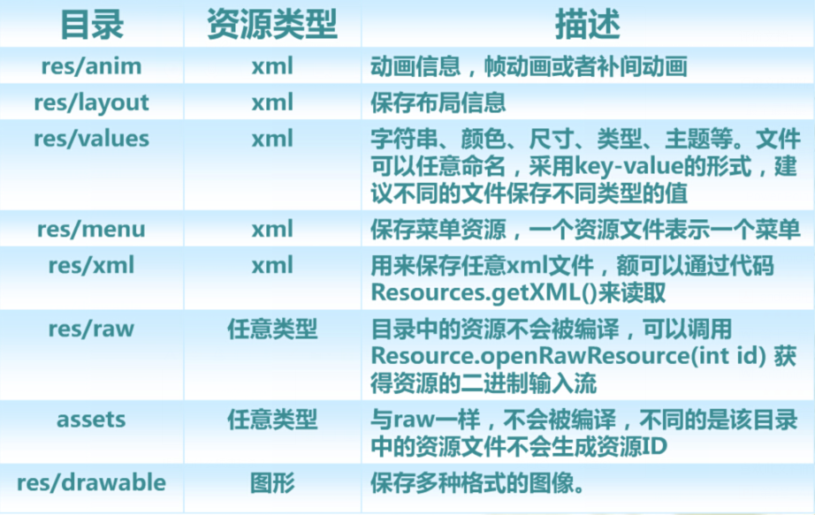
1. 使用Drawable资源

Slide 4
使用Drawable资源
Drawable资源是Android应用中的使用最广泛最灵活的资源
  各种格式的图片：png，jpg，gif，bmp，nine-patch等
  XML文件：能被预编译为Drawable子类对象的XML文件，StateListDrawable，LayerDrawable等
  多设备支持的重要方式之一
Drawable资源通常保存在/res/drawable目录下，实际上可能保存在/res/drawable-ldpi、/res/drawable-mdpi、/res/drawable-hdpi目录下。

Slide 5


1.1 图片资源
图片资源是最简单的Drawable资源，只要把图片放入/res/drawable-xxx目录下，Android SDK就会在编译应用自动加载该图片，并在R资源清单类中生成该资源索引。

Slide 6
使用Drawable资源
Java代码中Drawable资源访问：
[<package>.]R.drawable.<file_name>
XML代码中资源访问：
@[<package_name>:]drawable/file_name
获取实际的Drawable对象
  Drawable getDrawable(int id)

Slide 7
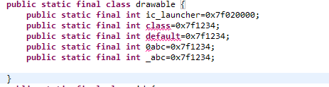
使用Drawable资源
资源命名注意事项
  must contain only [a-z0-9_.]
  不能以[0-9_]开头
  不得存在同类型的资源文件，其同文件名相同但后缀不同
  文件名不得和Java关键字有冲突

Slide 8
使用Drawable资源
1.2 StateListDrawable资源
StateListDrawable用于组织多个Drawable对象。
  当使用StateListDrawable资源时，组件显示的界面和效果随着状态的切换而改变。
  类似HTML的锚点(超链接）
定义StateListDrawable对象
  通过XML文件定义：根元素<selector…/> ，该元素可包含多个<item.../>元素，每个<item…/>元素可指定如下属性：
  android:color或 android:drawable：指定颜色或drawable对象
  android:state_xxx：指定一个特定状态。

Slide 9
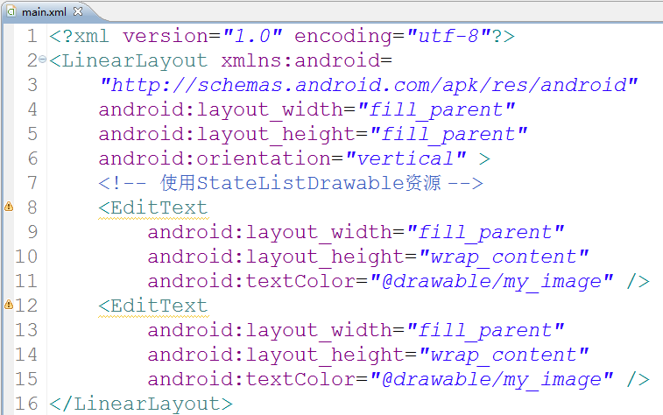
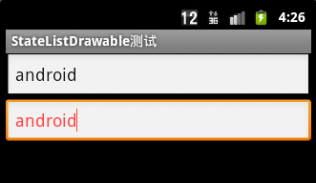
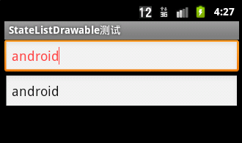
使用Drawable资源

Slide 10
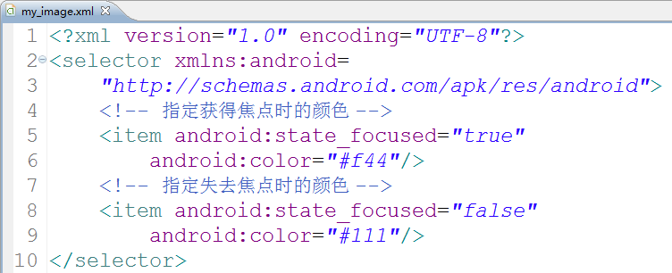
使用Drawable资源
例 StateListDrawable资源的使用

Slide 11
使用Drawable资源
Android中StateListDrawable支持的状态
android:state_active | 代表是否处于激活状态
android:state_checked | 代表是否处于已勾选状态
android:state_checkable | 代表是否处于可勾选状态
android:state_enabled | 代表是否处于可用状态
android:state_first | 代表是否处于开始状态
android:state_focused | 代表是否已得到焦点状态
android:state_last | 代表是否处于结束状态
android:state_middle | 代表是否处于中间状态
android:state_pressed | 代表是否处于被按下状态
android:state_selected | 代表是否处于被选中状态
android:state_window_focused | 代表是否窗口已得到焦点状态

Slide 12
使用Drawable资源
1.3 LayerDrawable资源
LayerDrawable包含多个Drawable对象
  系统将会按Drawable对象的数组顺序来绘制它们，索引最大的Drawable对象将会被绘制在最上面。
  与HTML的z-index类似
LayerDrawable对象
  XML文件的根元素为<layer-list.../>，该元素可以包含多个<item.../>元素，该元素可指定如下属性：
  android:drawable：指定作为LayerDrawable元素之一的Drawable对象。
  android:id：为该Drawable对象指定一个标识。
  android:buttom|top|button：它们用于指定一个长度值，用于指定将该Drawable对象绘制到目标组件的指定位置。

Slide 13
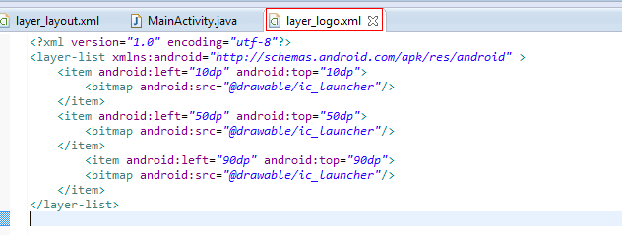
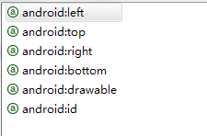
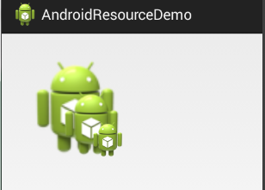
使用Drawable资源
例9.2 LayerDrawable资源的使用

Slide 14
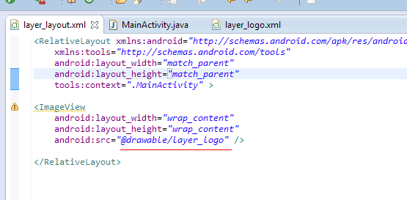
使用Drawable资源

Slide 15
使用Drawable资源
1.4 ShapeDrawable资源
ShapeDrawable用于定义一个基本的几何图形（如矩形、圆形、线条等）
定义ShapeDrawable的XML文件的根元素是<shape.../>元素，该元素可指定如下属性：
  android:shape=[“rectangle”|“Oval”|“line”|“ring”]：指定定义哪种类型的几何图形。
  android:gradient：指定渐变颜色
  android:conors：制定圆角弧度
  更多属性参考SDK文档ShapeDrawable

Slide 16
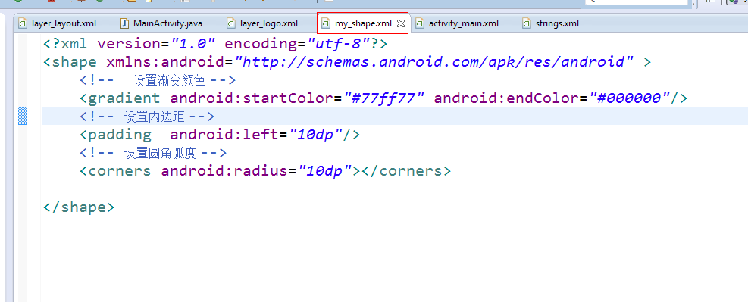
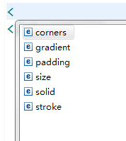
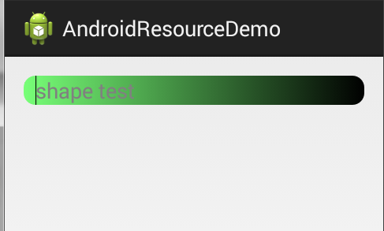
使用Drawable资源

Slide 17
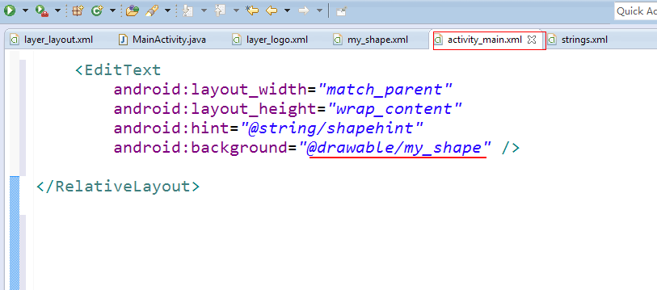
使用Drawable资源

